Slide 1
Redes de Computadores
Camada de Transporte

Slide 2
Agenda
Introdução
Princípios de Transferência Confiável de Dados

Slide 3
Introdução
1
Serviços, Elementos, Relação entre as camadas, Multiplexação e Demultiplexação

Slide 4
Camada de Transporte
Desempenha o papel fundamental de fornecer serviços de comunicação lógica entre processos de aplicação que rodam em hospedeiros diferentes
Como se os hospedeiros que rodam os processos estivessem conectados diretamente
Livres da preocupação dos detalhes da infraestrutura física

Slide 5
Camada de Transporte
É responsável por dividir os dados enviados da camada de aplicação em mensagens que serão transmitidas pela rede
Depois de receber os dados da camada de aplicação, essa camada adiciona informações para o seu controle, como a porta de origem, a porta de destino, entre outras informações.
Diferenciam qual aplicação fez o requerimento

Slide 6
Camada de Transporte
Os protocolos de transporte são executados nos sistemas finais
Lado emissor: quebra as mensagens da aplicação em segmentos e envia para a camada de rede
Lado receptor: remonta os segmentos em mensagens e passa para a camada de aplicação

Slide 7
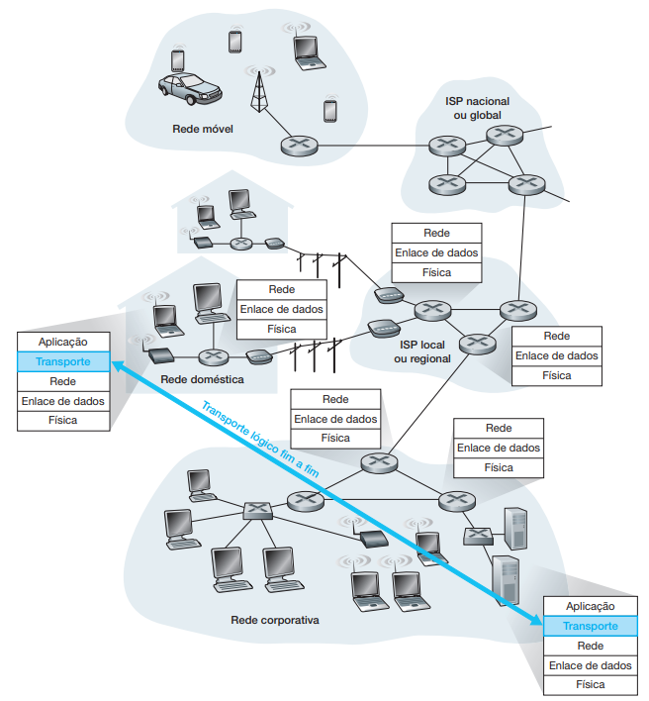

Slide 8
Relação entre as camadas
Informações
Mensagem - Camada de Aplicação
Segmentos - Camada de Transporte
Comunicação
Socket provê a comunicação entre fonte e destino
Na rede, a representação de um socket se dá por ip:porta, por exemplo: 127.0.0.1:4477

Slide 9
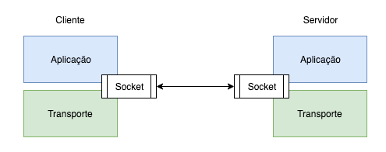
Relação entre as camadas

Slide 10
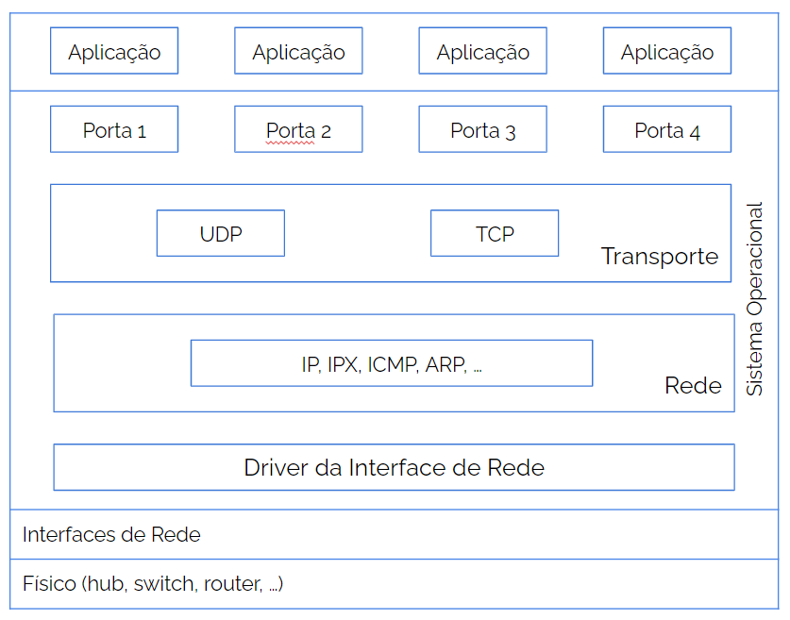

Slide 11
Relação entre as camadas
Funcionamento semelhante a camada de Rede
Transporte - Hospedeiro
Rede - Roteadores
Camadas superiores são usuários do Transporte
Camadas inferiores são provedores de Transporte

Slide 12
Aplicação | Protocolo (Camada de Aplicação) | Protocolo (Camada de Transporte)
Correio eletrônico | SMTP | TCP
Acesso a terminal remoto | Telnet | TCP
Web | HTTP | TCP
Transferência de Arquivo | FTP | TCP
Servidor de Arquivo Remoto | NFS | Tipicamente UDP
Recepção de Multimídia | Tipicamente Proprietário | UDP ou TCP
Telefonia por Internet | Tipicamente Proprietário | UDP ou TCP
Gerenciamento de Rede | SNMP | Tipicamente UDP
Protocolo de Roteamento | RIP | Tipicamente UDP
Tradução de Nomes | DNS | Tipicamente UDP

Slide 13
Relação entre as camadas
O que acontece se a camada de rede oferecer um serviço inadequado?
E se pacotes forem perdidos com frequência?
O que acontece se os roteadores acabarem travando de vez em quando?

Slide 14
Serviços de Transporte
Transmissão de dados eficiente, confiável e econômica
Uso de software e/ou hardware
Kernel do SO
Biblioteca de Aplicativos de Rede
Processo de Usuário
Interface de Rede

Slide 15
Serviços de Transporte
Multiplexação e Demultiplexação
Controle de Fluxo
Correção de Erros
Controle de Sequência

Slide 16
Multiplexação
Processo para reunir dados provenientes de diferentes sockets (diferenciados pelo número de portas)
Encapsula cada parte dos dados (payload) com informações de cabeçalho para criar segmentos
Passa os segmentos para a camada de rede
Vários-para-um

Slide 17
Demultiplexação
Processo no receptor que recebe e distribui os dados provenientes dos datagramas da camada de rede
Lê o número da porta do pacote
Entrega os dados para o socket
Encaminha para o processo que pertence ao socket
Um-para-vários

Slide 18
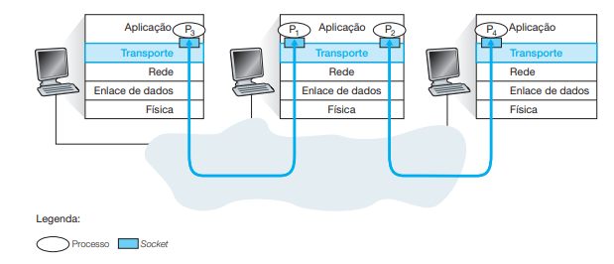
Multiplexação e Demultiplexação

Slide 19
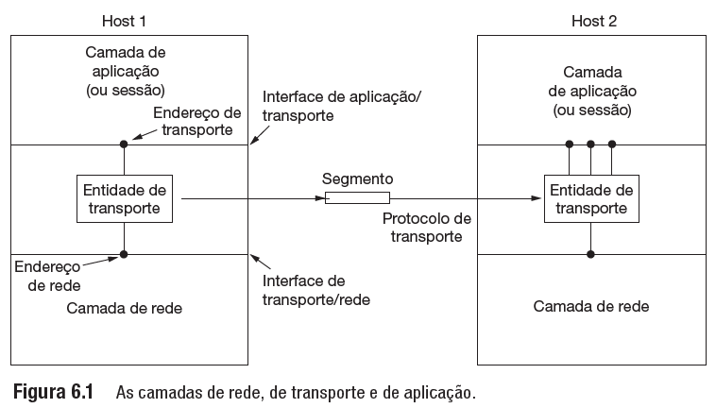
Multiplexação e Demultiplexação

Slide 20
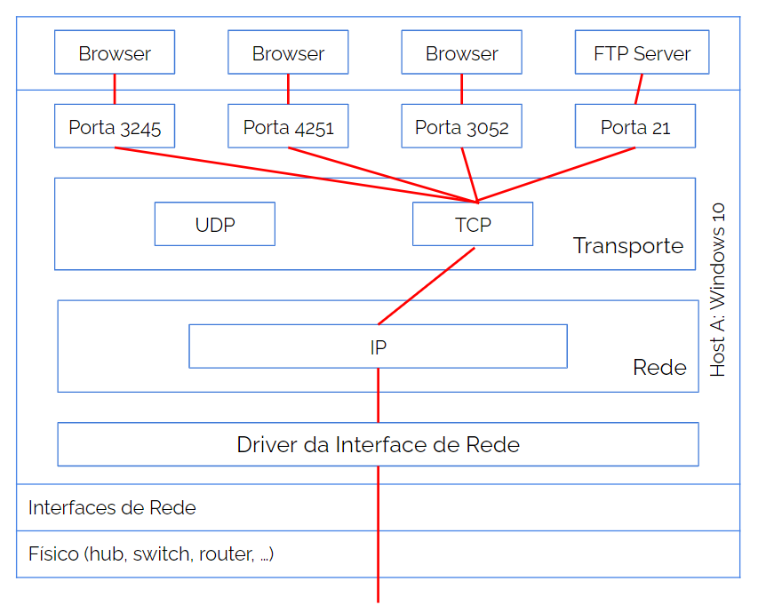
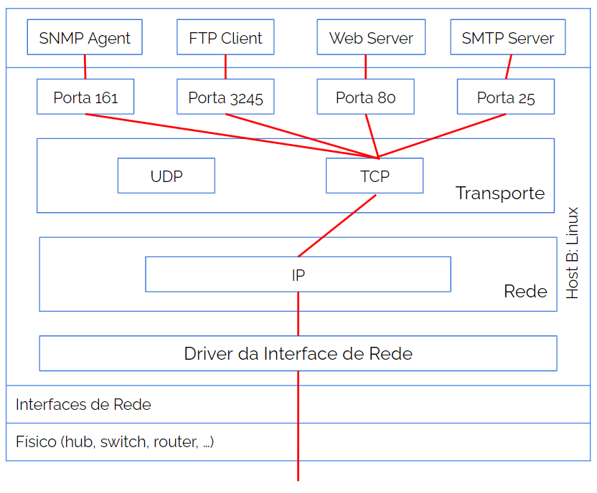

Slide 21
Multiplexação e Demultiplexação
Entrega os segmentos recebidos ao socket correto
Coleta dados de múltiplos sockets, envelopa os dados com cabeçalho (usado depois para demultiplexação)

Slide 22
Multiplexação e Demultiplexação
Computador recebe datagramas IP
Cada datagrama possui endereço IP de origem e IP de destino
Cada datagrama carrega 1 segmento da camada de transporte
Cada segmento possui números de porta de origem e destino (números de porta bem conhecidos para aplicações específicas)
O hospedeiro usa endereços IP e números de porta para direcionar o segmento ao socket apropriado

Slide 23
Multiplexação e Demultiplexação
Como cada máquina é identificada unicamente na Internet ?
Número IP
Como a entidade de rede (IP) identifica qual o protocolo de transporte está sendo utilizado ?
Tipo de protocolo está indicado no cabeçalho IP

Slide 24
Multiplexação e Demultiplexação
Dentro do host, como a entidade de transporte identifica qual aplicação está sendo utilizada ?
Cada aplicação tem uma Porta única no host,
É identificada no pacote IP
Como uma aplicação cliente sabe qual a porta de uma aplicação servidora para poder enviar pacotes?
Alguns serviços têm números de portas já convencionadas (portas “bem conhecidas”)

Slide 25
Multiplexação e Demultiplexação
1-255: reservadas para serviços padrão (portas “bem conhecidas”)
256-1023: reservado para serviços Unix
1-1023: Somente podem ser usadas por usuários privilegiados (super-usuários)
1024-4999: Usadas por processos de sistema e de usuário
5000-... :Usadas somente por processos de usuário

Slide 26
Multiplexação e Demultiplexação
21 FTP
22 SSH
23 Telnet
25 SMTP
53 DNS
69 TFTP
79 Finger
80 HTTP
88 KERBEROS
110 POP3
135-139 NetBIOS Services
161-162 SNMP
443 HTTPS (HTTP+SSL)
995 POP3S (POP3+SSL)
1433 MS-SQL Server
2049 NFS
3006 MySQL
6000 X Windows

Slide 27
Princípios de Transferência Confiável de Dados
2
Protocolos rdt, Reconhecimentos

Slide 28
Princípios de Transferência Confiável de Dados
Desenvolver incrementalmente o transmissor e o receptor de um protocolo confiável de transferência de dados (rdt - Realiable Data Transfer)
Considerar apenas transferências de dados unidirecionais
A informação de controle deve fluir em ambas as direções!
Usar máquinas de estados finitos (FSM) para especificar o protocolo transmissor e o receptor

Slide 29
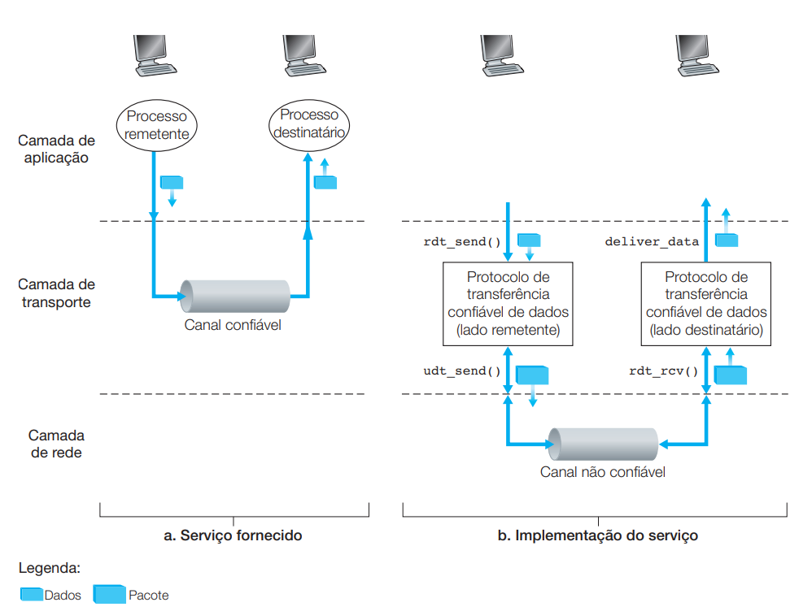

Slide 30
Princípios de Transferência Confiável de Dados
Transferência confiável de dados sobre um canal perfeitamente confiável: rdt1.0
canal de transmissão perfeitamente confiável
não há erros de bits
não há perdas de pacotes
FSMs separadas para transmissor e receptor
transmissor envia dados para o canal subjacente
receptor lê os dados do canal subjacente

Slide 31
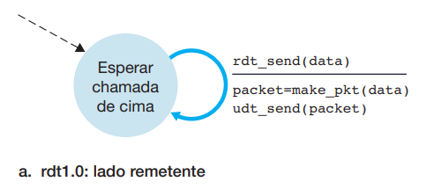
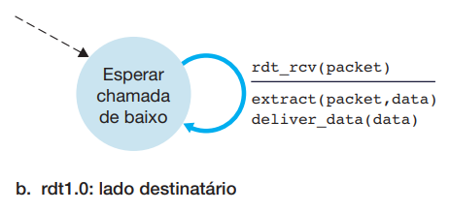
Princípios de Transferência Confiável de Dados
Transferência confiável de dados sobre um canal perfeitamente confiável: rdt1.0

Slide 32
Princípios de Transferência Confiável de Dados
Transferência confiável de dados usando um canal com erro de bits
Canal subjacente pode trocar valores dos bits num pacote
Checksum para detectar erros de bits

Slide 33
Princípios de Transferência Confiável de Dados
Como recuperar esses erros?
Reconhecimentos (ACKs): receptor avisa explicitamente ao transmissor que o pacote foi recebido corretamente
Reconhecimentos negativos (NAKs): receptor avisa explicitamente ao transmissor que o pacote tem erros
Transmissor reenvia o pacote quando da recepção de um NAK

Slide 34
Princípios de Transferência Confiável de Dados
Mecanismos necessários (rdt2.0):
Detecção de erros
Retorno do receptor: mensagens de controle (ACK, NAK) receiver->sender

Slide 35
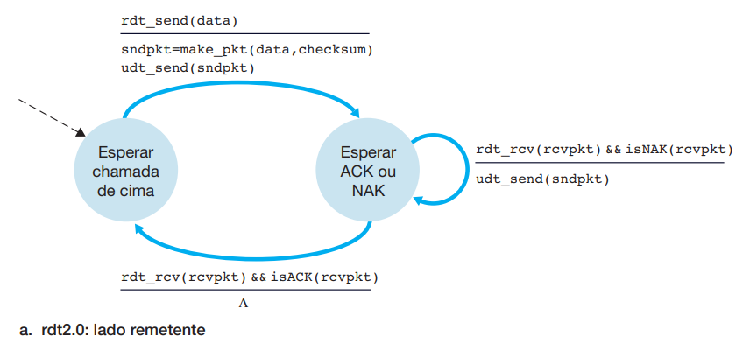
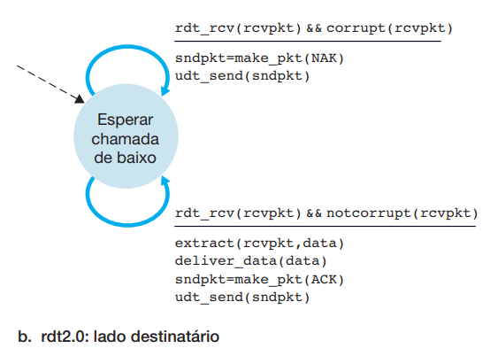
Princípios de Transferência Confiável de Dados
Transferência confiável de dados usando um canal com erro de bits

Slide 36
Princípios de Transferência Confiável de Dados
O que acontece se o ACK/NAK é corrompido ou perdido?
O Transmissor não sabe o que aconteceu no receptor!
O Transmissor deve esperar durante um tempo razoável pelo ACK e se não recebê-lo deve retransmitir a informação
Não pode apenas retransmitir: possível duplicata

Slide 37
Princípios de Transferência Confiável de Dados
Tratando duplicatas:
Transmissor acrescenta número de seqüência em cada pacote
Transmissor reenvia o último pacote se ACK/NAK for perdido
Receptor descarta (não passa para a aplicação) pacotes duplicados

Slide 38
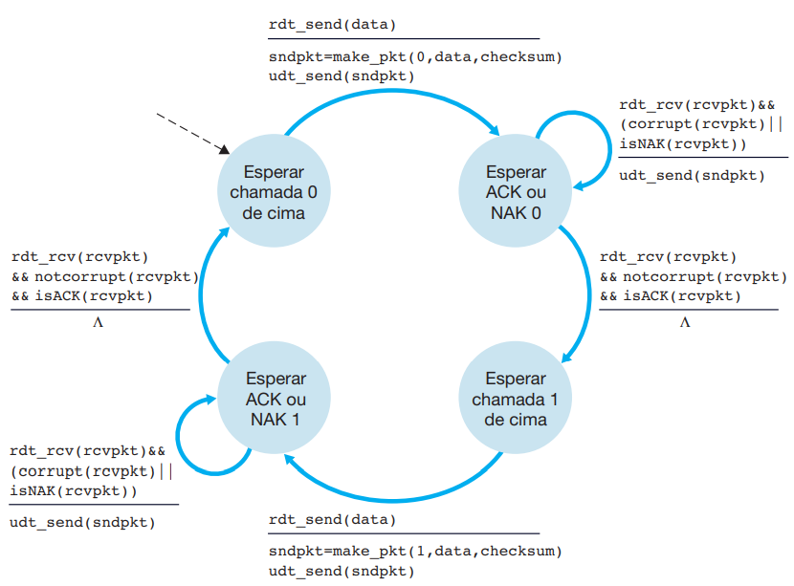
Princípios de Transferência Confiável de Dados
Rdt 2.1: Transmissor

Slide 39
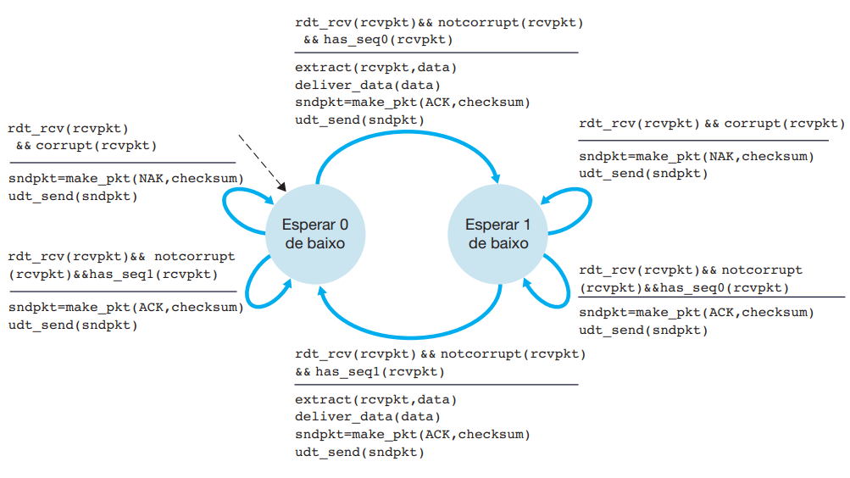
Princípios de Transferência Confiável de Dados
Rdt 2.1: Receptor

Slide 40
Princípios de Transferência Confiável de Dados
Transmissor:
adiciona número de seqüência ao pacote: 0/1
Deve verificar se os ACK/NAK recebidos estão corrompidos
Duas vezes o número de estados
O estado deve “lembrar” se o pacote “corrente” tem número de seqüência 0 ou 1
Receptor:
deve verificar se o pacote recebido é duplicado
estado indica se o pacote 0 ou 1 é esperado
O receptor pode não saber se seu último ACK/NAK foi recebido pelo transmissor

Slide 41
Princípios de Transferência Confiável de Dados
rdt2.2: um protocolo sem NAK
Mesma funcionalidade do rdt2.1, usando somente ACKs
Ao invés de enviar NAK, o receptor envia ACK para o último pacote recebido sem erro
O receptor deve incluir explicitamente o número de seqüência do pacote sendo reconhecido
ACKs duplicados no transmissor resultam na mesma ação do NAK: retransmissão do pacote corrente

Slide 42
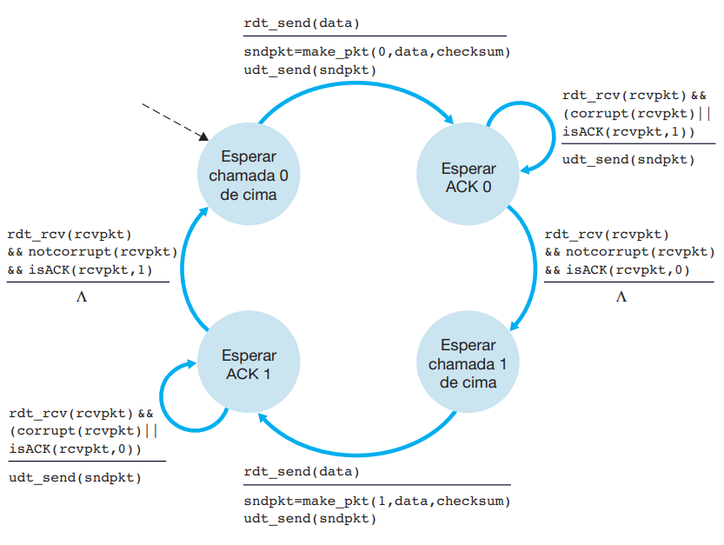
Princípios de Transferência Confiável de Dados
Rdt 2.2: Transmissor

Slide 43
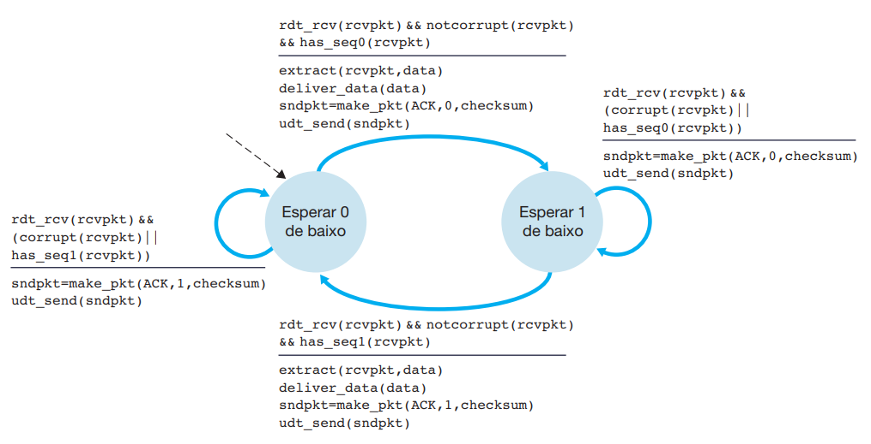
Princípios de Transferência Confiável de Dados
Rdt 2.2: Receptor

Slide 44
Princípios de Transferência Confiável de Dados
rdt3.0: canais com erros e perdas
Nova Hipótese: canal de transmissão pode também perder pacotes (dados ou ACKs)
Checksum, números de seqüência, ACKs, retransmissões serão de ajuda, mas não o bastante
Como tratar as perdas?
Transmissor espera até que certos dados ou ACKs sejam perdidos, então retransmite

Slide 45
Princípios de Transferência Confiável de Dados
Abordagem: transmissor espera um tempo “razoável” pelo ACK
Retransmite se nenhum ACK for recebido neste tempo
Se o pacote (ou ACK) estiver apenas atrasado (não perdido):
A retransmissão será duplicata, mas os números de seqüência já tratam com isso
O receptor deve especificar o número de seqüência do pacote sendo reconhecido
É exigido um temporizador decrescente

Slide 46
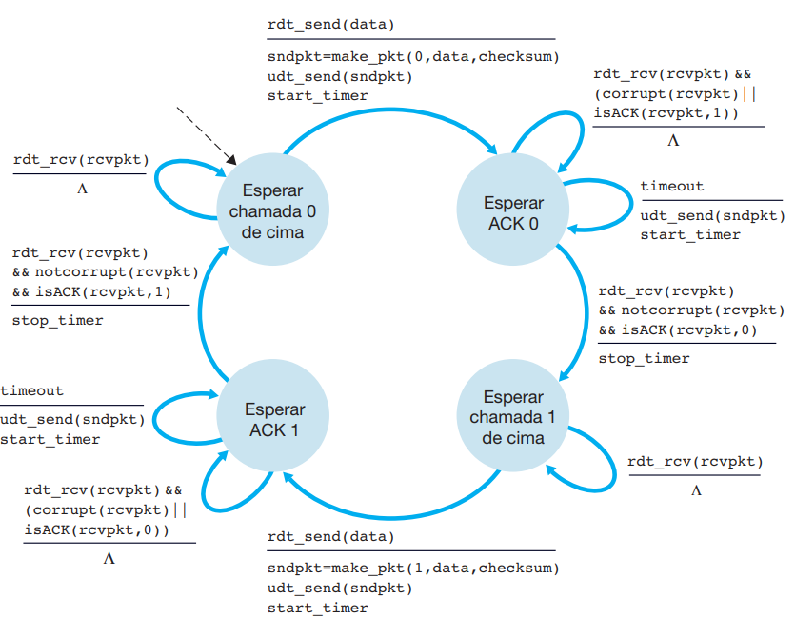
Princípios de Transferência Confiável de Dados
Rdt 3.0: Transmissor

Slide 47
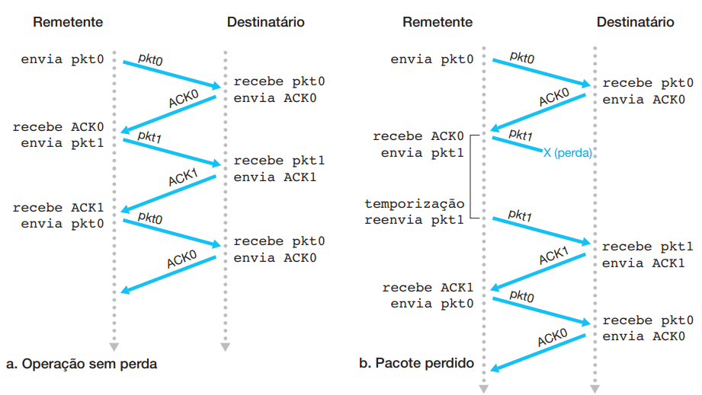
Princípios de Transferência Confiável de Dados
Rdt 3.0: Operação

Slide 48
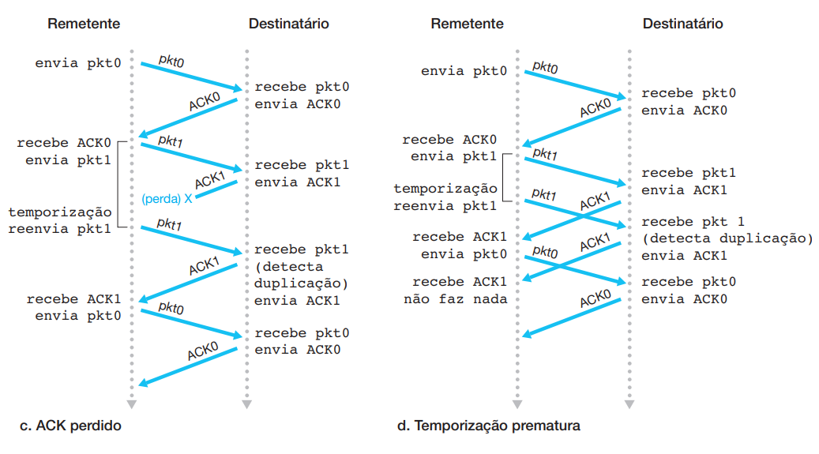
Princípios de Transferência Confiável de Dados
Rdt 3.0: Operação

Slide 49
Princípios de Transferência Confiável de Dados - Resumo
Soma de verificação
Usada para detectar erros de bits
Temporizador
Controlar a temporização/retransmissão de um pacote
Tratar pacotes perdidos dentro de um canal

Slide 50
Princípios de Transferência Confiável de Dados - Resumo
Número de sequência
Usado para numeração sequencial de pacotes
Permitir o paralelismo no envio de pacotes
Suportar o envio sem esperar o ACK de cada pacote

Slide 51
Princípios de Transferência Confiável de Dados - Resumo
Reconhecimento Positivo
Avisa o remetente que um ou conjunto de pacotes chegaram
ACK
Acumulativo ou seletivo
Reconhecimento Negativo
Avisa que um pacote não foi recebido corretamente
NAK

Slide 52
Obrigado!
Dúvidas?

